Slide 1
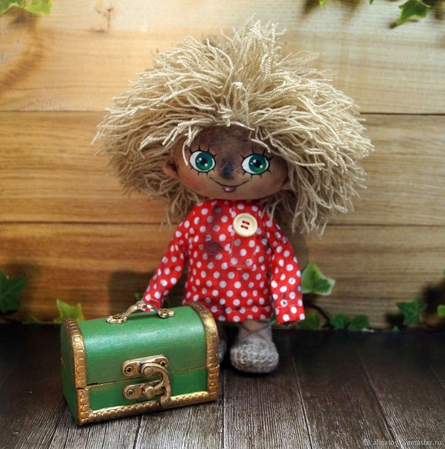
ГОСУДАРСТВЕННОЕ БЮДЖЕТНОЕ ДОШКОЛЬНОЕ УЧРЕЖДЕНИЕ ДЕТСКИЙ САД №30
ВАСИЛЕОСТРОВСКОГО РАЙОНА САНКТ-ПЕТЕРБУРГА
10 ФЕВРАЛЯ
День рождения Домового
Составитель : Коханская Е.С
.

Slide 2
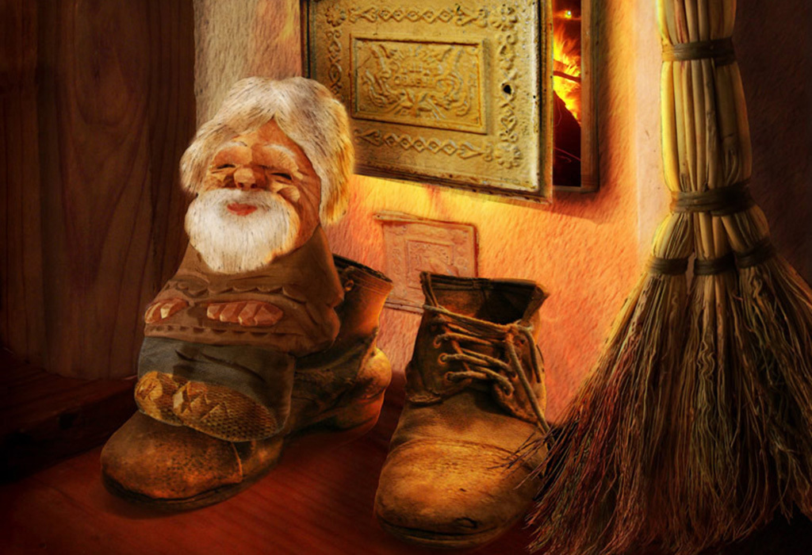
В старые времена русский народ в феврале отмечал день рождения домового.
Домовой – это добрый дух. Он защищает от всего плохого дом, людей и животных, а ещё он не любит ленивых и может над ними подшутить.
Обычно домовой живет в темном углу, за печкой, где очень тепло, но порой селится под порогом, в подполе, на чердаке.
С домовым нужно общаться с уважением и большим почтением.
Домовой следит за порядком в доме обычно в ночное время, когда все домочадцы спят, чтобы не попадаться им на глаза и не напугать
В день рождения домового домочадцы обращались к нему с просьбами и пожеланиями. А ещё домовому дарят в подарок красивую коробочку без крышки, в которую кладут старые бусы и монетки, броши и блестящие пуговицы, ведь они очень любят играть.
Если семья переезжала на новое место жительства, то звала домового с собой:
« Хозяин мой, пойдем со мной. Полезай, Домовой, в тапок, поедешь с нами»

Slide 3
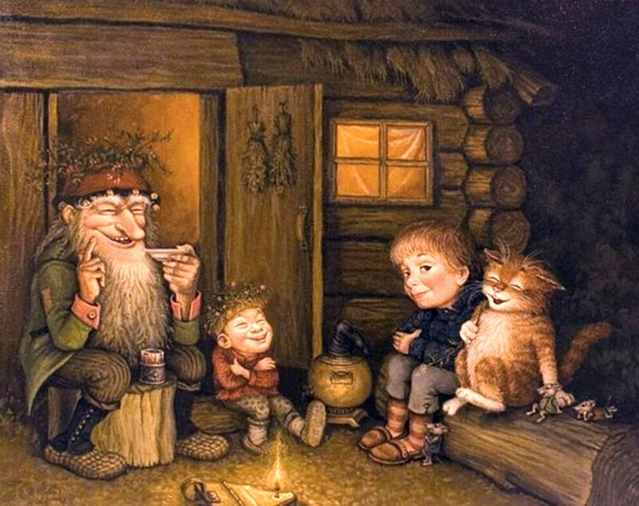
А ещё известно, что домовой большой озорник. Порой так припрячет какую-нибудь вещь, что попробуй, найди. Приходится тогда его просить: «Домовой, домовой, не хочу играть с тобой. Поиграли и хватит. Отдай вещь обратно» или пожурить: « Такой взрослый дедушка, а проказничаешь. Ай - яй - яй!»
Домовые любят играть с маленькими детьми, они их не пугают, а совсем наоборот, веселят их так, что они хохочут.

Slide 4
Развлечение в средней группе. «День рождения Домового Кузи»
Цель: дать детям представление о праздновании русским народом дня рождения Домового. Познакомить с домовым, как сказочным персонажем.

Slide 5
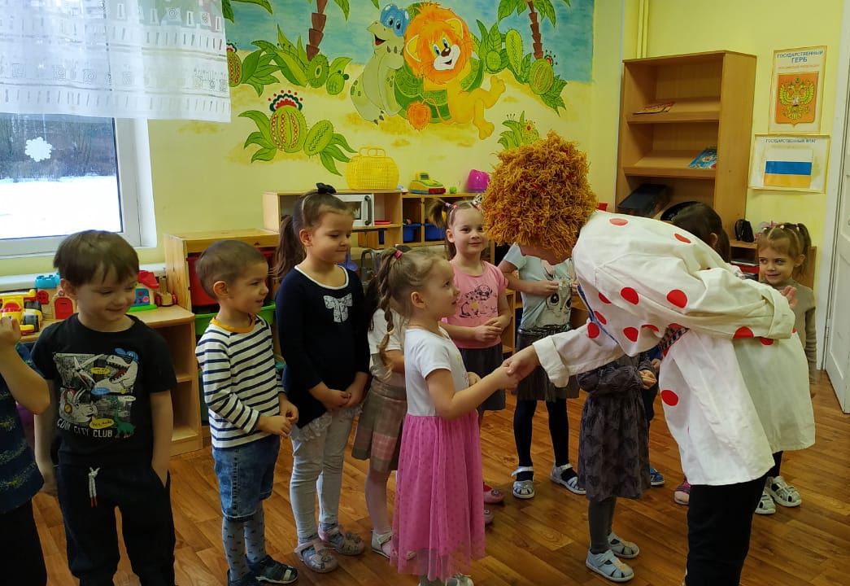
Знакомство с домовым Кузей

Slide 6
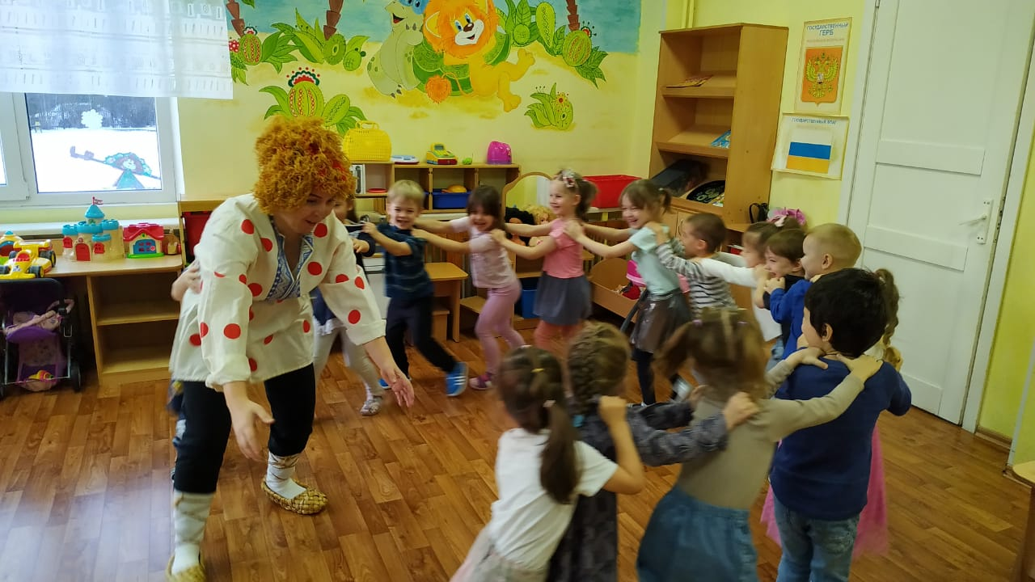
Игра « Хвост и голова»

Slide 7
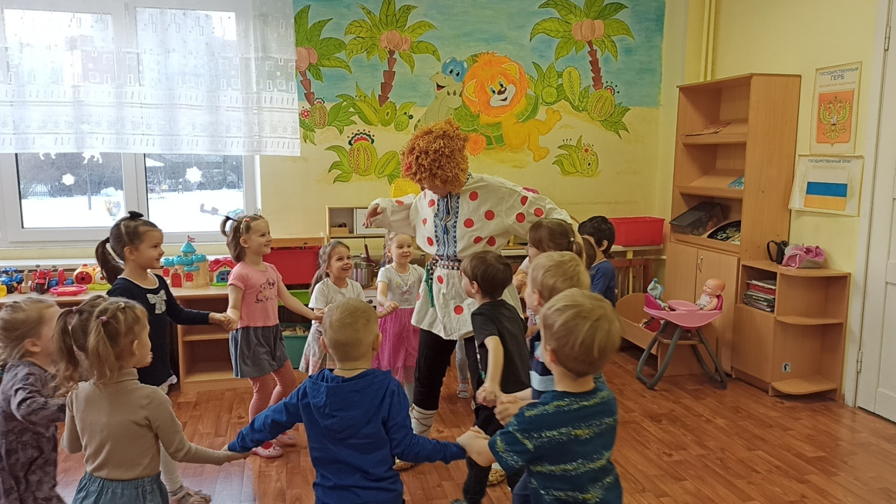
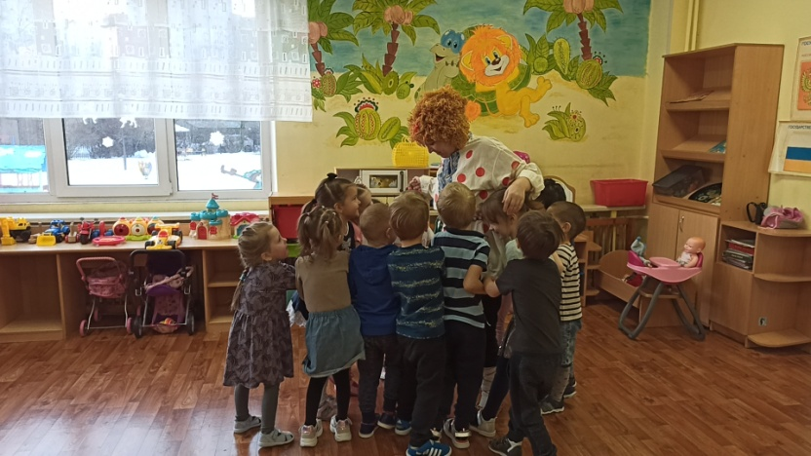
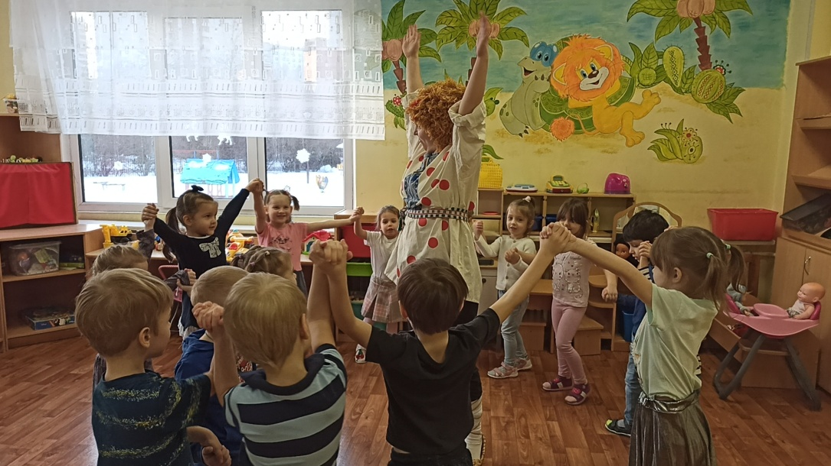
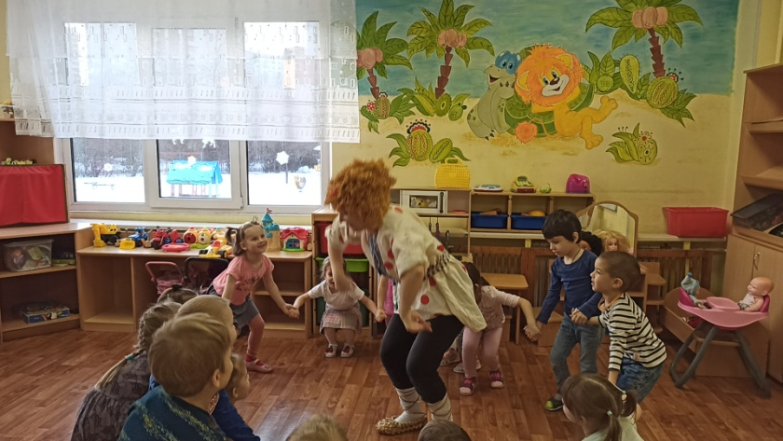
Поздравление с Днём рождения Кузи.
Хоровод.

Slide 8
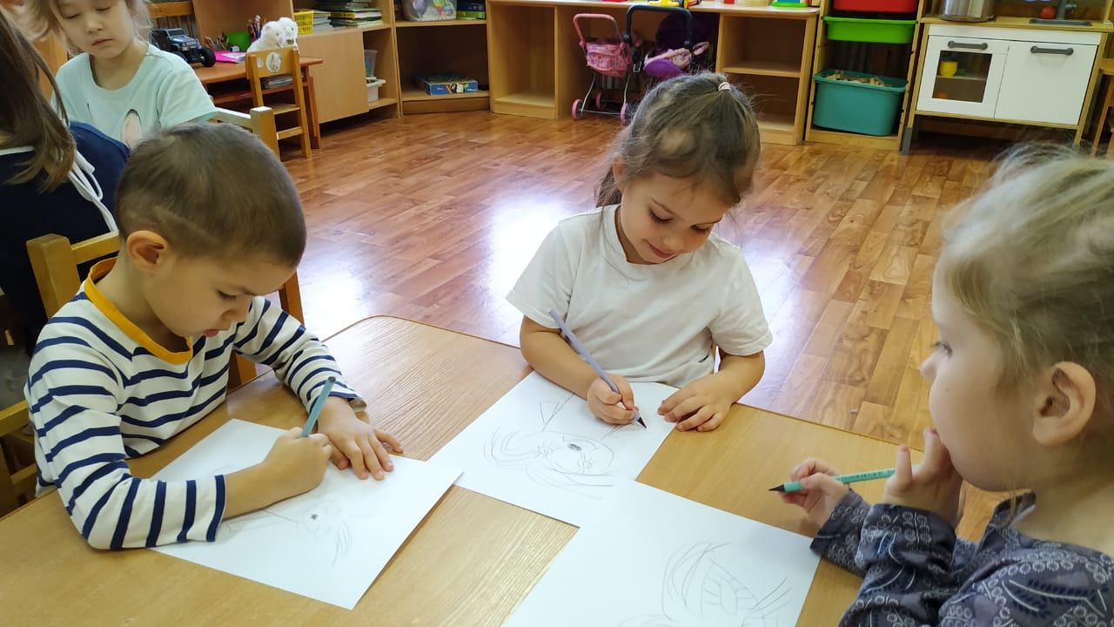
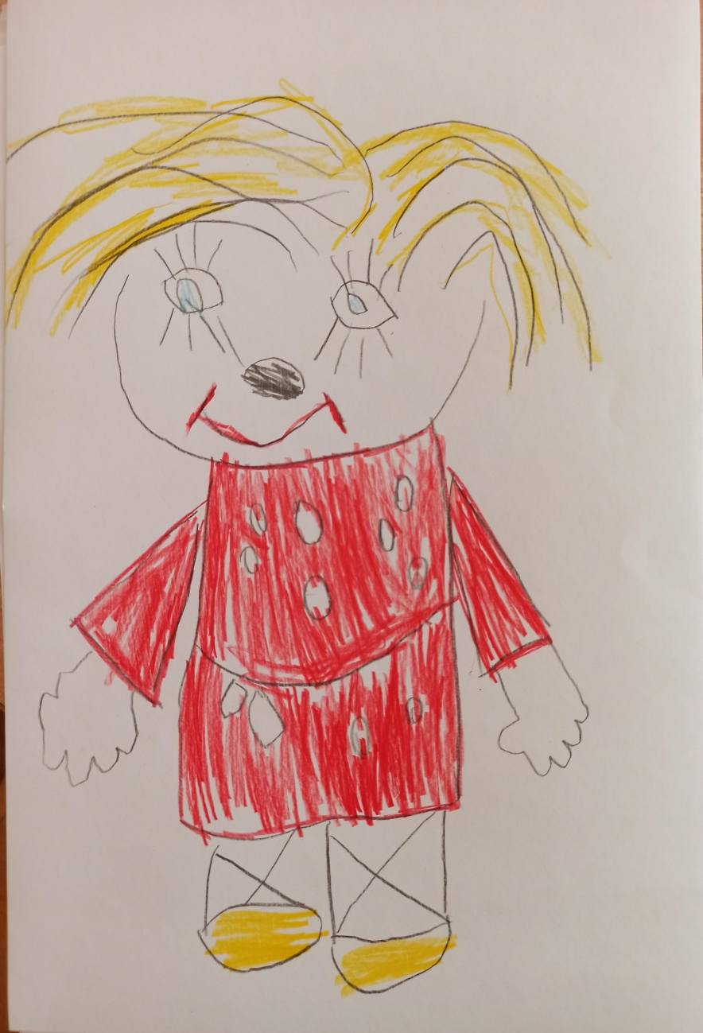
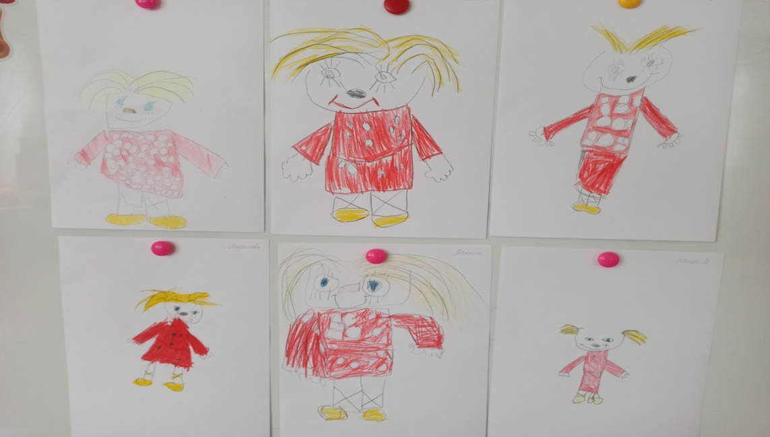
Подарок для Кузи.

Slide 9
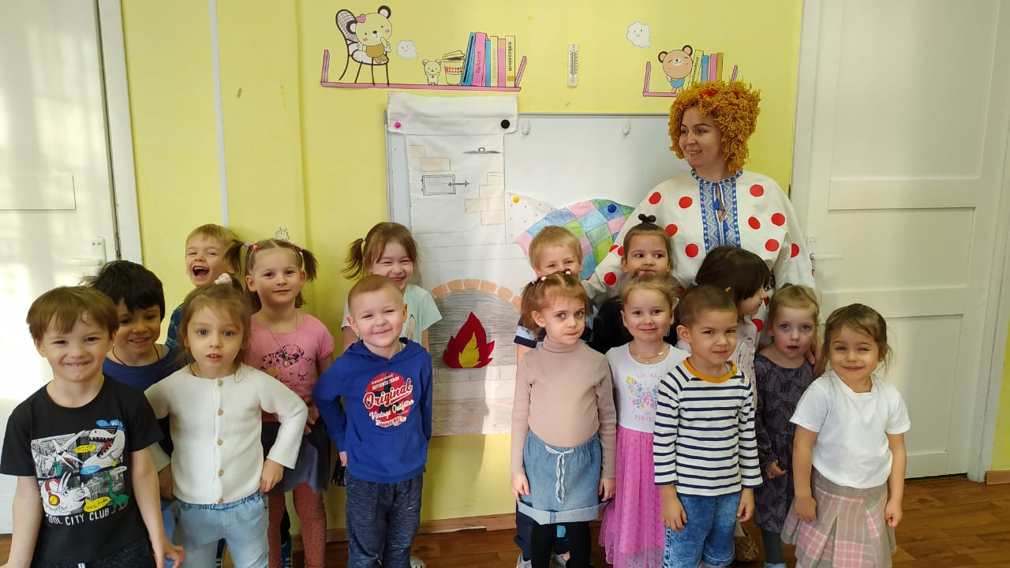
Фото на память.

